Slide 1
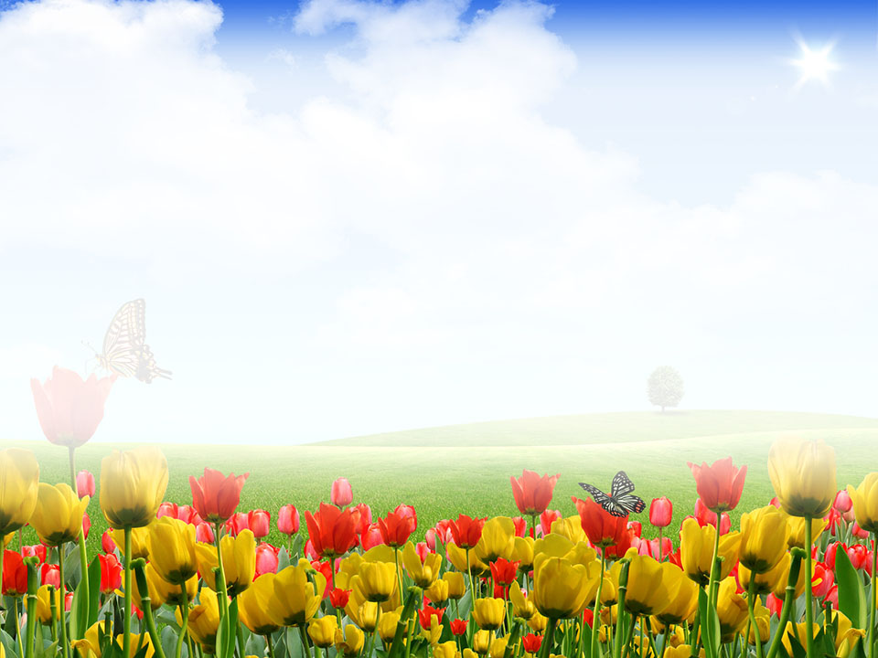
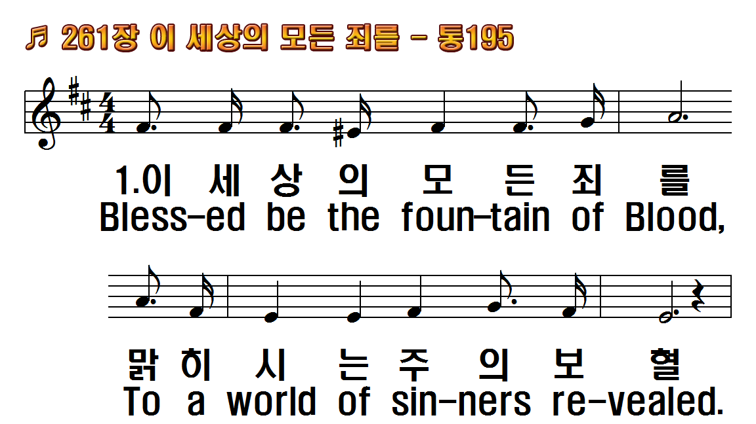
1.이 세상의 모든 죄를
2.가시관을 쓰셨으니
3.아버지를 멀리 떠나
후.흰 눈보다 더 흰 눈보다 더
1.Blessed be the fountain of
2.Thorny was the crown that
3.Father, I have wandered
R.Whiter than the snow,

Slide 2
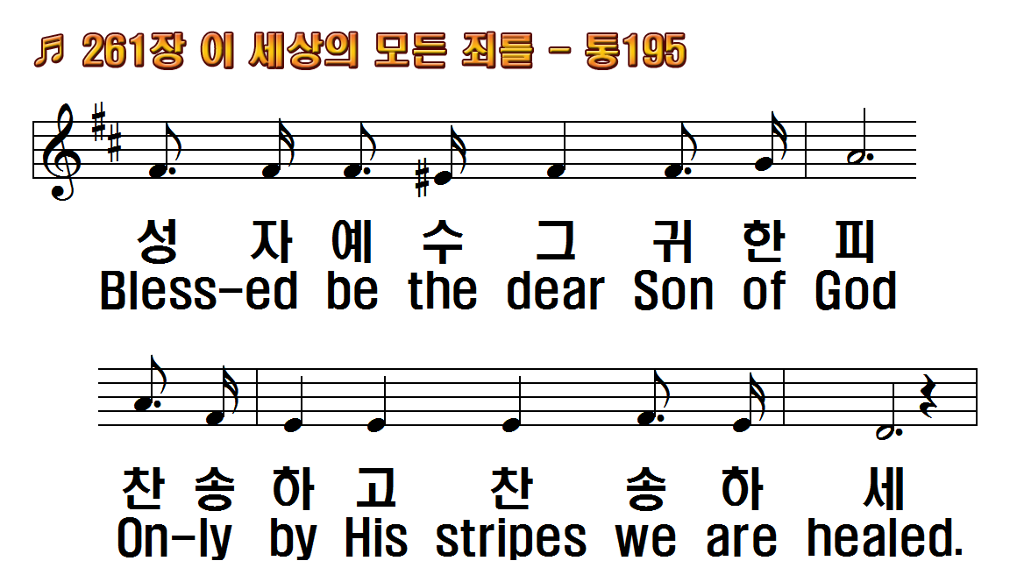
1.이 세상의 모든 죄를
2.가시관을 쓰셨으니
3.아버지를 멀리 떠나
후.흰 눈보다 더 흰 눈보다 더
1.Blessed be the fountain of
2.Thorny was the crown that
3.Father, I have wandered
R.Whiter than the snow,

Slide 3
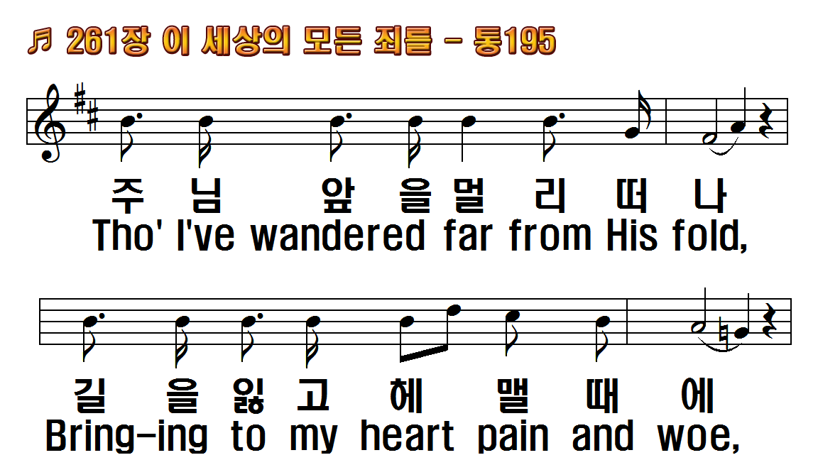
1.이 세상의 모든 죄를
2.가시관을 쓰셨으니
3.아버지를 멀리 떠나
후.흰 눈보다 더 흰 눈보다 더
1.Blessed be the fountain of
2.Thorny was the crown that
3.Father, I have wandered
R.Whiter than the snow,

Slide 4
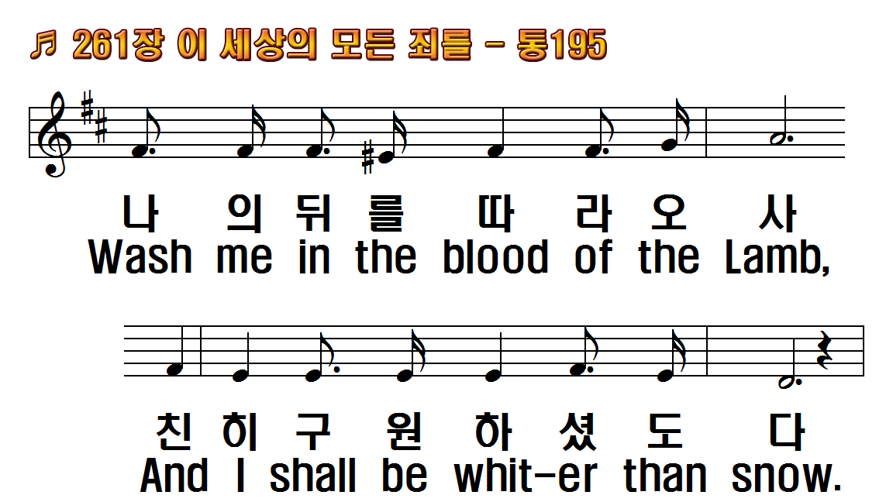
1.이 세상의 모든 죄를
2.가시관을 쓰셨으니
3.아버지를 멀리 떠나
후.흰 눈보다 더 흰 눈보다 더
1.Blessed be the fountain of
2.Thorny was the crown that
3.Father, I have wandered
R.Whiter than the snow,

Slide 5
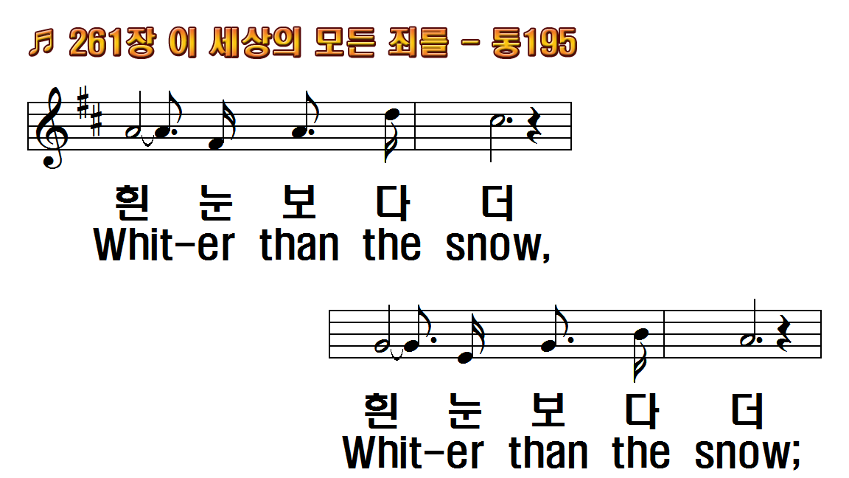
1.이 세상의 모든 죄를
2.가시관을 쓰셨으니
3.아버지를 멀리 떠나
후.흰 눈보다 더 흰 눈보다 더
1.Blessed be the fountain of
2.Thorny was the crown that
3.Father, I have wandered
R.Whiter than the snow,

Slide 6
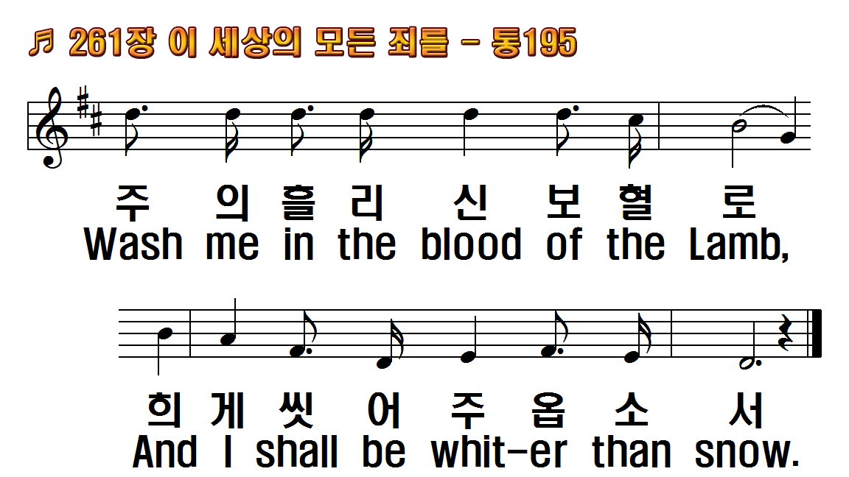
1.이 세상의 모든 죄를
2.가시관을 쓰셨으니
3.아버지를 멀리 떠나
후.흰 눈보다 더 흰 눈보다 더
1.Blessed be the fountain of
2.Thorny was the crown that
3.Father, I have wandered
R.Whiter than the snow,

Slide 7
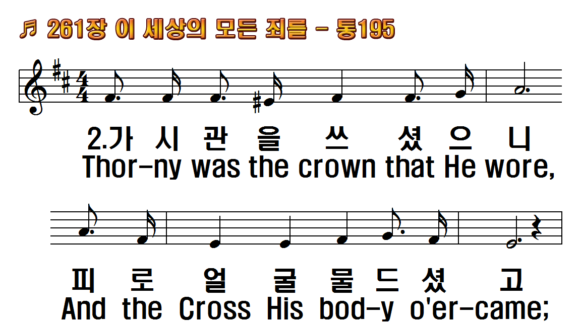
1.이 세상의 모든 죄를
2.가시관을 쓰셨으니
3.아버지를 멀리 떠나
후.흰 눈보다 더 흰 눈보다 더
1.Blessed be the fountain of
2.Thorny was the crown that
3.Father, I have wandered
R.Whiter than the snow,

Slide 8
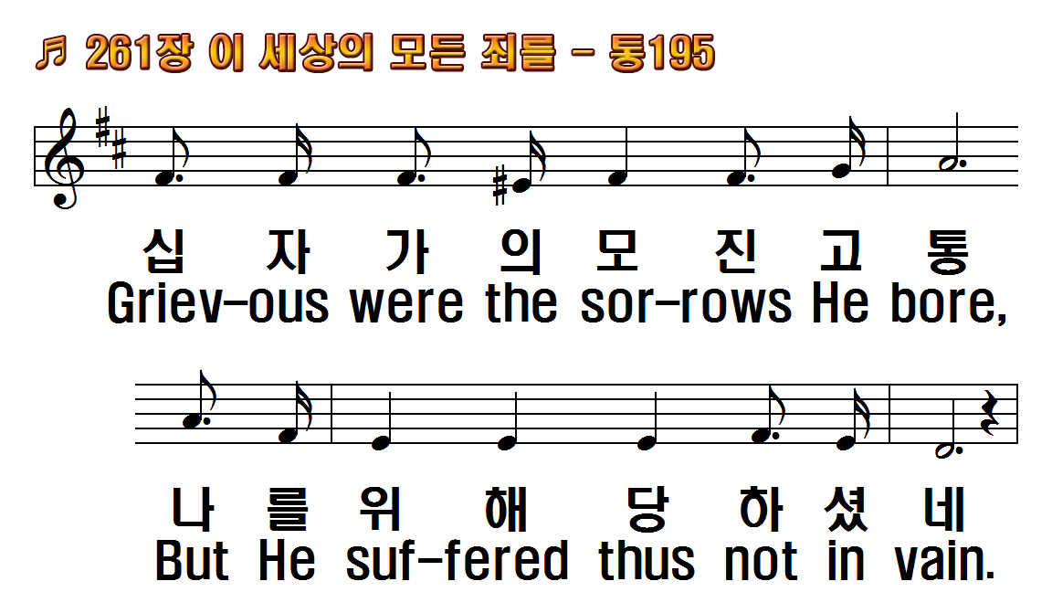
1.이 세상의 모든 죄를
2.가시관을 쓰셨으니
3.아버지를 멀리 떠나
후.흰 눈보다 더 흰 눈보다 더
1.Blessed be the fountain of
2.Thorny was the crown that
3.Father, I have wandered
R.Whiter than the snow,

Slide 9
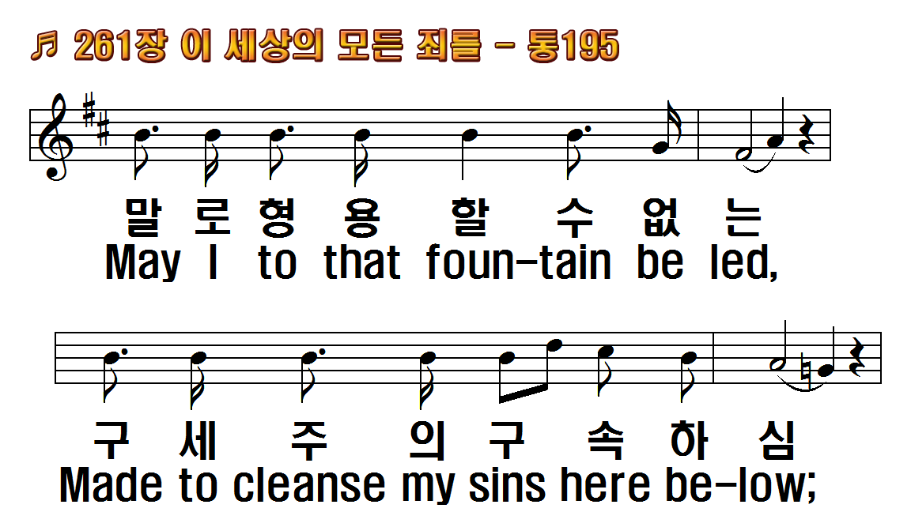
1.이 세상의 모든 죄를
2.가시관을 쓰셨으니
3.아버지를 멀리 떠나
후.흰 눈보다 더 흰 눈보다 더
1.Blessed be the fountain of
2.Thorny was the crown that
3.Father, I have wandered
R.Whiter than the snow,

Slide 10
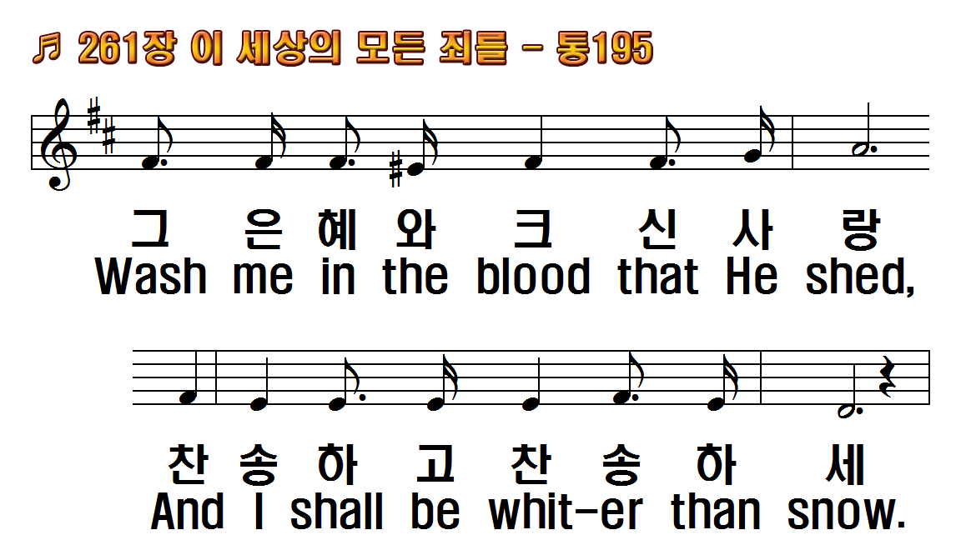
1.이 세상의 모든 죄를
2.가시관을 쓰셨으니
3.아버지를 멀리 떠나
후.흰 눈보다 더 흰 눈보다 더
1.Blessed be the fountain of
2.Thorny was the crown that
3.Father, I have wandered
R.Whiter than the snow,

Slide 11
1.이 세상의 모든 죄를
2.가시관을 쓰셨으니
3.아버지를 멀리 떠나
후.흰 눈보다 더 흰 눈보다 더
1.Blessed be the fountain of
2.Thorny was the crown that
3.Father, I have wandered
R.Whiter than the snow,

Slide 12
1.이 세상의 모든 죄를
2.가시관을 쓰셨으니
3.아버지를 멀리 떠나
후.흰 눈보다 더 흰 눈보다 더
1.Blessed be the fountain of
2.Thorny was the crown that
3.Father, I have wandered
R.Whiter than the snow,

Slide 13
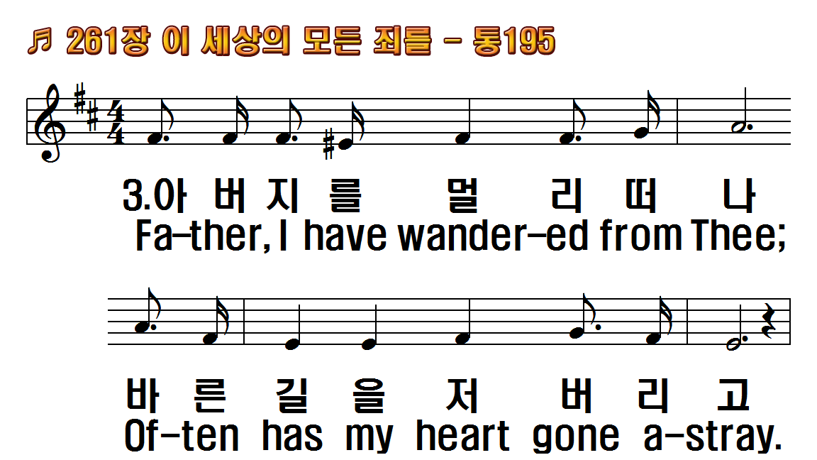
1.이 세상의 모든 죄를
2.가시관을 쓰셨으니
3.아버지를 멀리 떠나
후.흰 눈보다 더 흰 눈보다 더
1.Blessed be the fountain of
2.Thorny was the crown that
3.Father, I have wandered
R.Whiter than the snow,

Slide 14
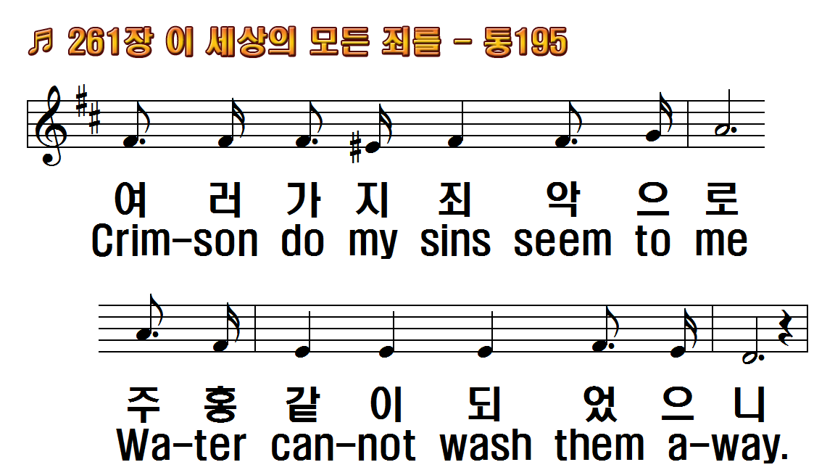
1.이 세상의 모든 죄를
2.가시관을 쓰셨으니
3.아버지를 멀리 떠나
후.흰 눈보다 더 흰 눈보다 더
1.Blessed be the fountain of
2.Thorny was the crown that
3.Father, I have wandered
R.Whiter than the snow,

Slide 15
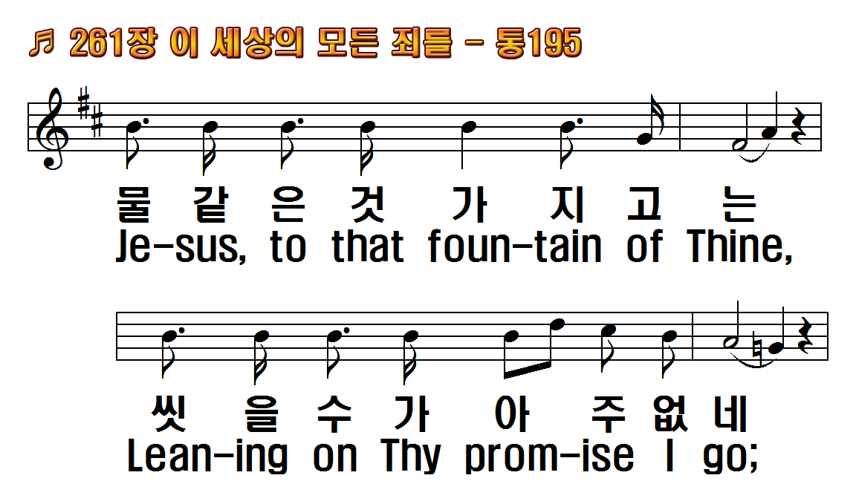
1.이 세상의 모든 죄를
2.가시관을 쓰셨으니
3.아버지를 멀리 떠나
후.흰 눈보다 더 흰 눈보다 더
1.Blessed be the fountain of
2.Thorny was the crown that
3.Father, I have wandered
R.Whiter than the snow,

Slide 16
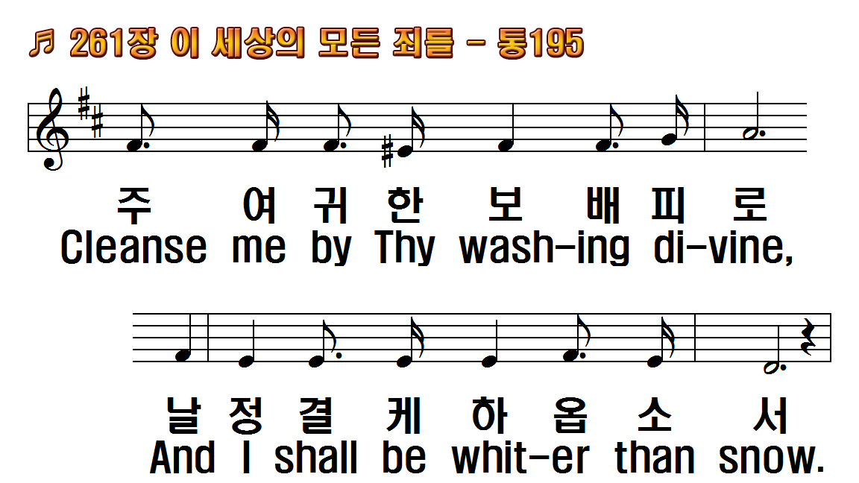
1.이 세상의 모든 죄를
2.가시관을 쓰셨으니
3.아버지를 멀리 떠나
후.흰 눈보다 더 흰 눈보다 더
1.Blessed be the fountain of
2.Thorny was the crown that
3.Father, I have wandered
R.Whiter than the snow,

Slide 17
1.이 세상의 모든 죄를
2.가시관을 쓰셨으니
3.아버지를 멀리 떠나
후.흰 눈보다 더 흰 눈보다 더
1.Blessed be the fountain of
2.Thorny was the crown that
3.Father, I have wandered
R.Whiter than the snow,

Slide 18
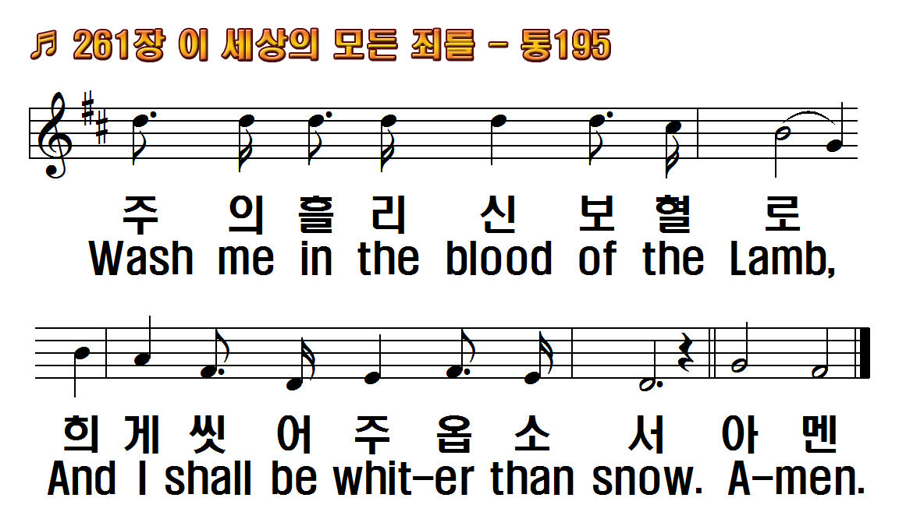
1.이 세상의 모든 죄를
2.가시관을 쓰셨으니
3.아버지를 멀리 떠나
후.흰 눈보다 더 흰 눈보다 더
1.Blessed be the fountain of
2.Thorny was the crown that
3.Father, I have wandered
R.Whiter than the snow,

Slide 19
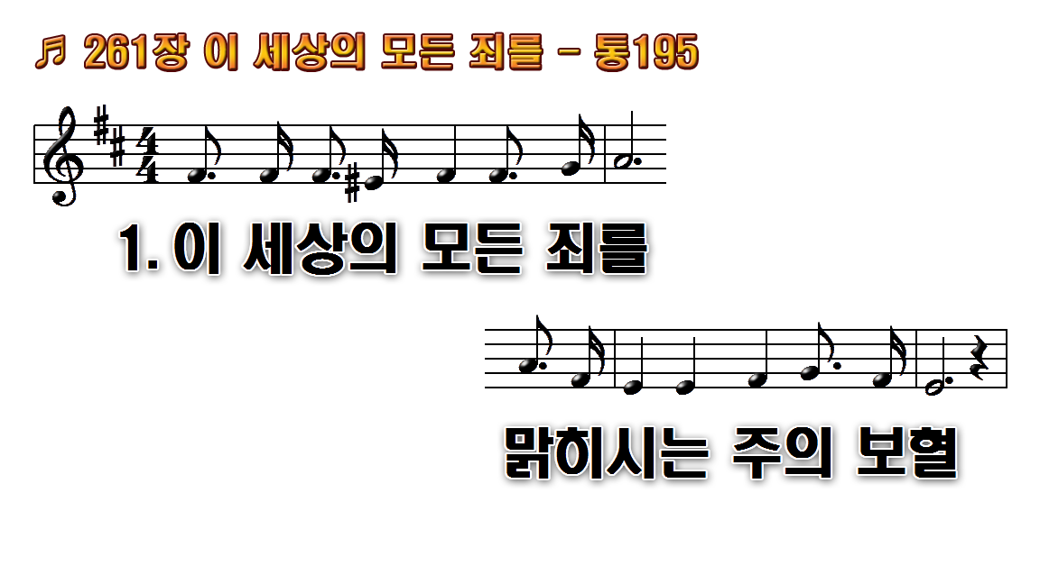
1.이 세상의 모든 죄를 맑히시는
2.가시관을 쓰셨으니 피로 얼굴
3.아버지를 멀리 떠나 바른길을

Slide 20
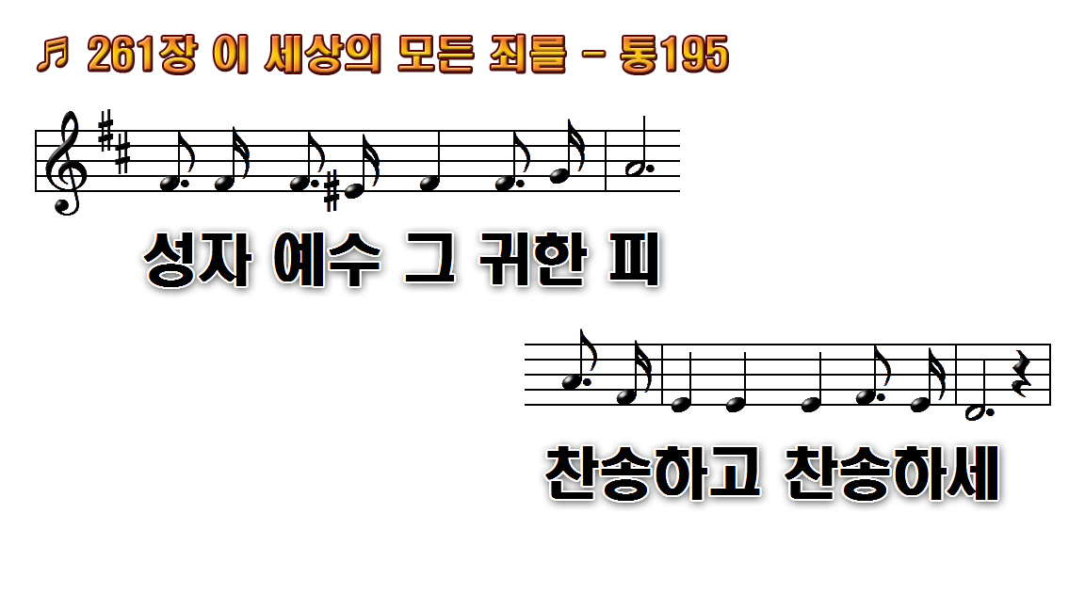
1.이 세상의 모든 죄를 맑히시는
2.가시관을 쓰셨으니 피로 얼굴
3.아버지를 멀리 떠나 바른길을

Slide 21
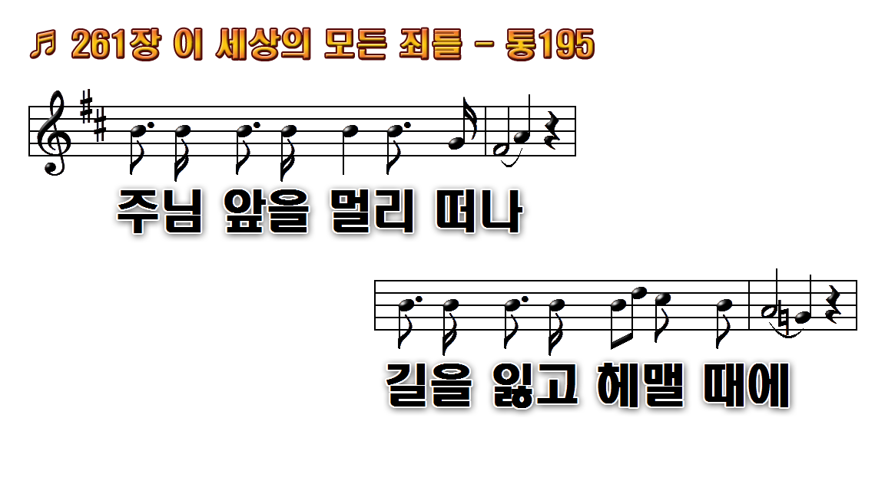
1.이 세상의 모든 죄를 맑히시는
2.가시관을 쓰셨으니 피로 얼굴
3.아버지를 멀리 떠나 바른길을

Slide 22
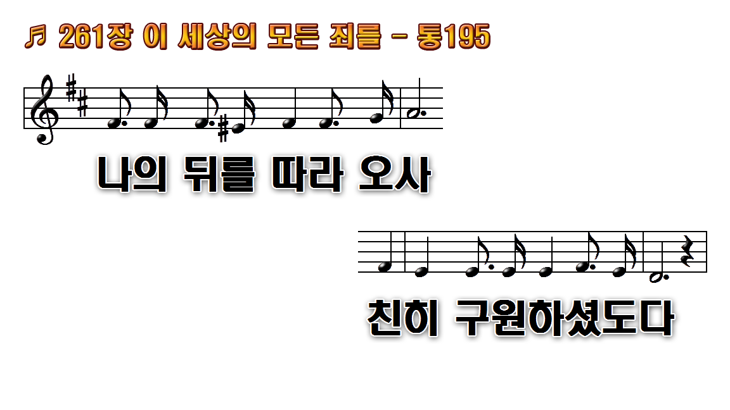
1.이 세상의 모든 죄를 맑히시는
2.가시관을 쓰셨으니 피로 얼굴
3.아버지를 멀리 떠나 바른길을

Slide 23
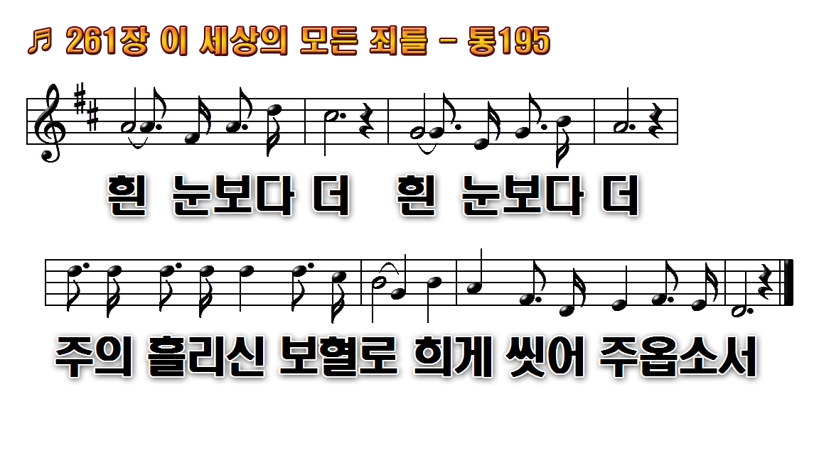
1.이 세상의 모든 죄를 맑히시는
2.가시관을 쓰셨으니 피로 얼굴
3.아버지를 멀리 떠나 바른길을

Slide 24
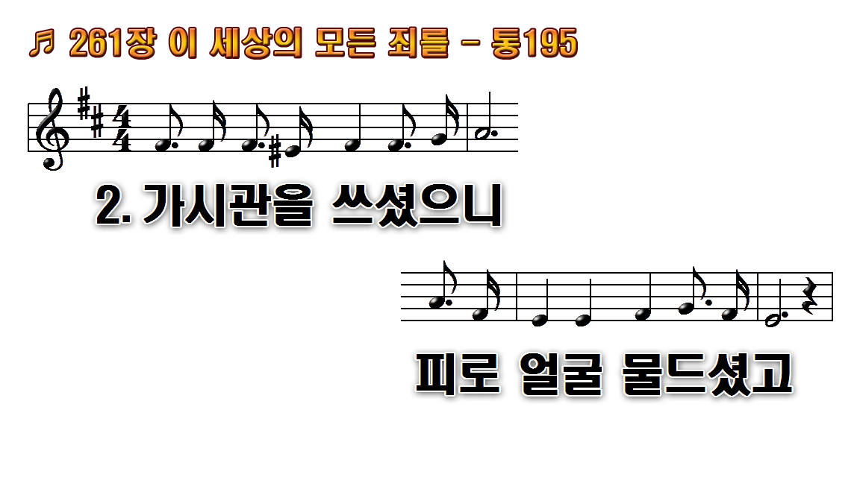
1.이 세상의 모든 죄를 맑히시는
2.가시관을 쓰셨으니 피로 얼굴
3.아버지를 멀리 떠나 바른길을

Slide 25
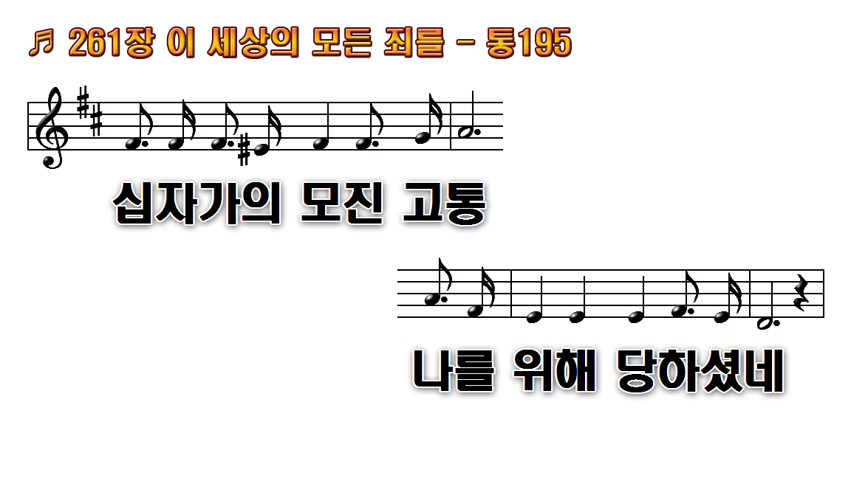
1.이 세상의 모든 죄를 맑히시는
2.가시관을 쓰셨으니 피로 얼굴
3.아버지를 멀리 떠나 바른길을

Slide 26
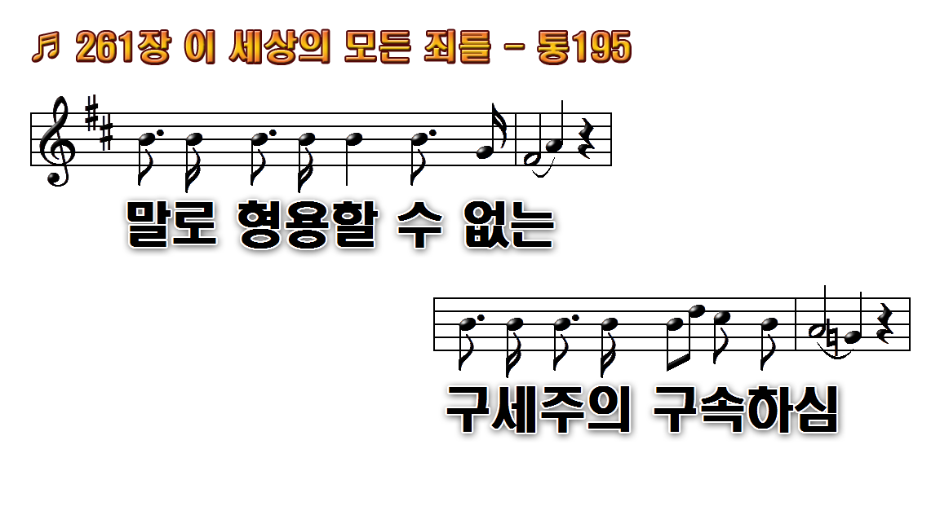
1.이 세상의 모든 죄를 맑히시는
2.가시관을 쓰셨으니 피로 얼굴
3.아버지를 멀리 떠나 바른길을

Slide 27

1.이 세상의 모든 죄를 맑히시는
2.가시관을 쓰셨으니 피로 얼굴
3.아버지를 멀리 떠나 바른길을

Slide 28
1.이 세상의 모든 죄를 맑히시는
2.가시관을 쓰셨으니 피로 얼굴
3.아버지를 멀리 떠나 바른길을

Slide 29
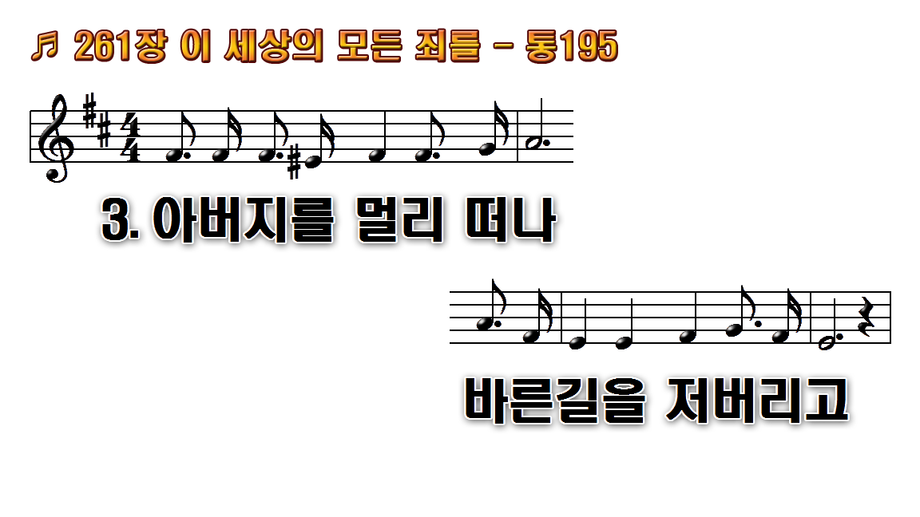
1.이 세상의 모든 죄를 맑히시는
2.가시관을 쓰셨으니 피로 얼굴
3.아버지를 멀리 떠나 바른길을

Slide 30
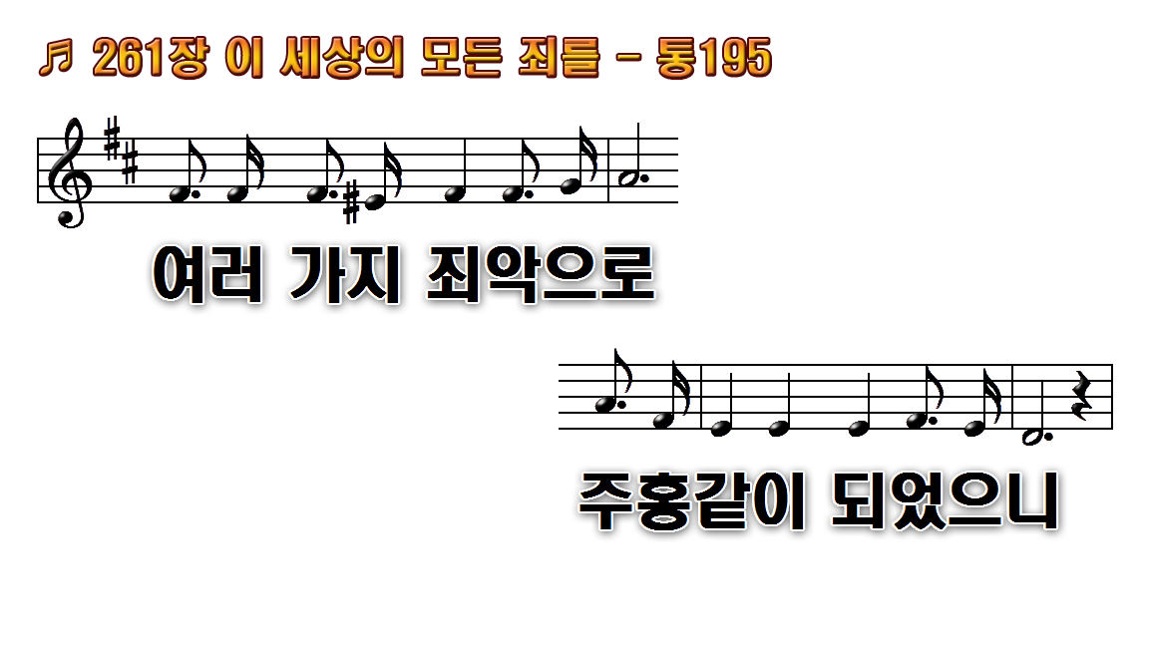
1.이 세상의 모든 죄를 맑히시는
2.가시관을 쓰셨으니 피로 얼굴
3.아버지를 멀리 떠나 바른길을

Slide 31
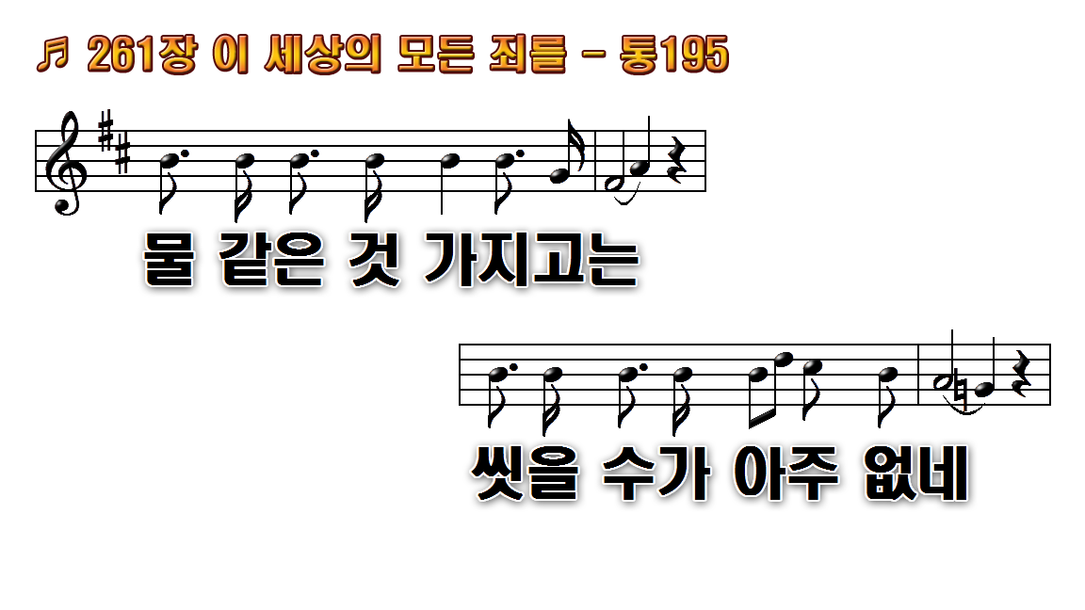
1.이 세상의 모든 죄를 맑히시는
2.가시관을 쓰셨으니 피로 얼굴
3.아버지를 멀리 떠나 바른길을

Slide 32
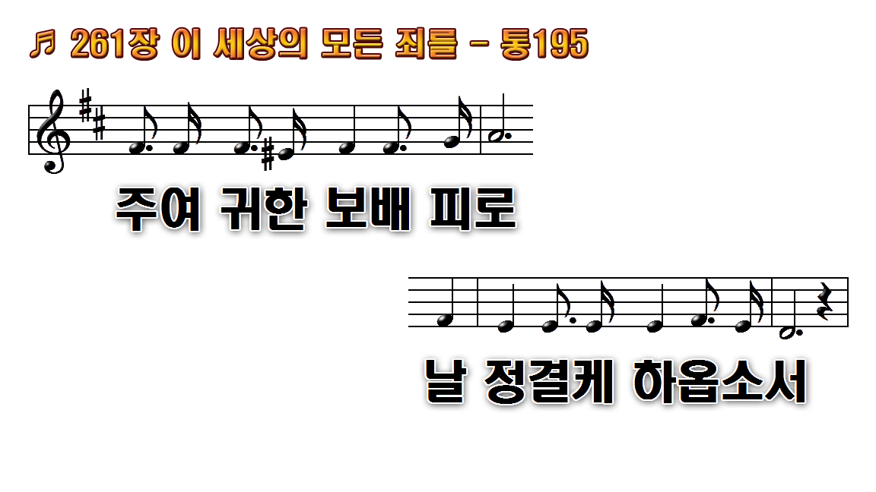
1.이 세상의 모든 죄를 맑히시는
2.가시관을 쓰셨으니 피로 얼굴
3.아버지를 멀리 떠나 바른길을

Slide 33
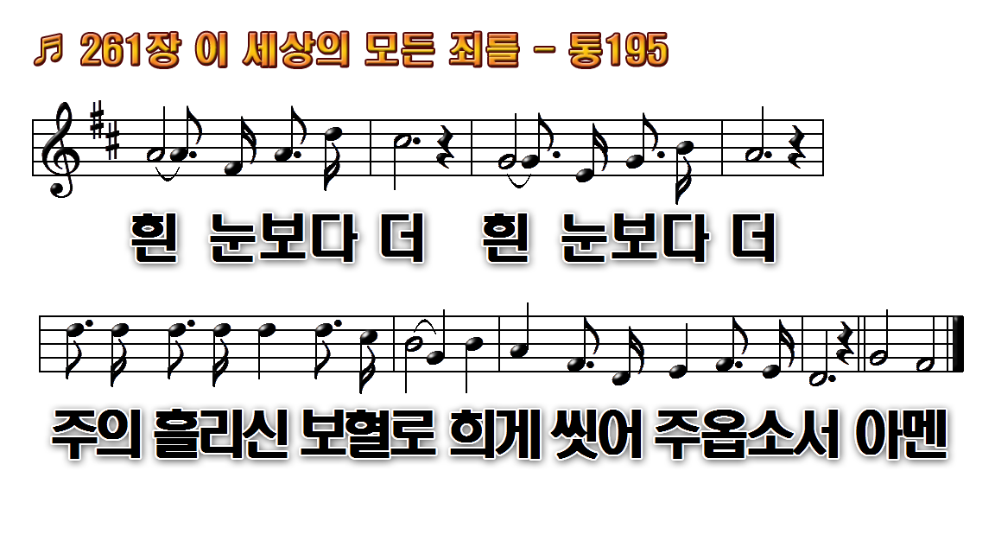
1.이 세상의 모든 죄를 맑히시는
2.가시관을 쓰셨으니 피로 얼굴
3.아버지를 멀리 떠나 바른길을

